Slide 1
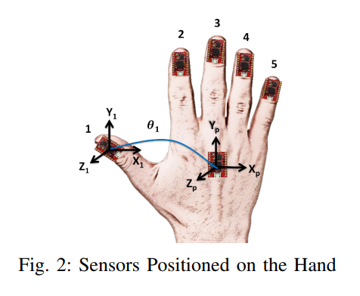
Flexible Gesture Recognition Using Wearable Inertial Sensors
2016 IEEE 59th International Midwest Symposium on Circuits and Systems (MWSCAS), 16-19 October 2016, Abu Dhabi, UAE
장갑형태의 장치를 개발하여 각 손가락과 손 등에 소형 IMU 센서를 부착하고 회전 데이터를 얻음
관절움직임에 따라 측정되어진 quaternion 특징을 추출하여 Linear Discriminant Analysis 라는 기계 학습을 통해 동작 인식을 진행함
LDA는 높은 차원수를 낮추어 계산양을 줄이고 클러스터링을 통해 정확도를 높이는 장점을 가짐

Slide 2
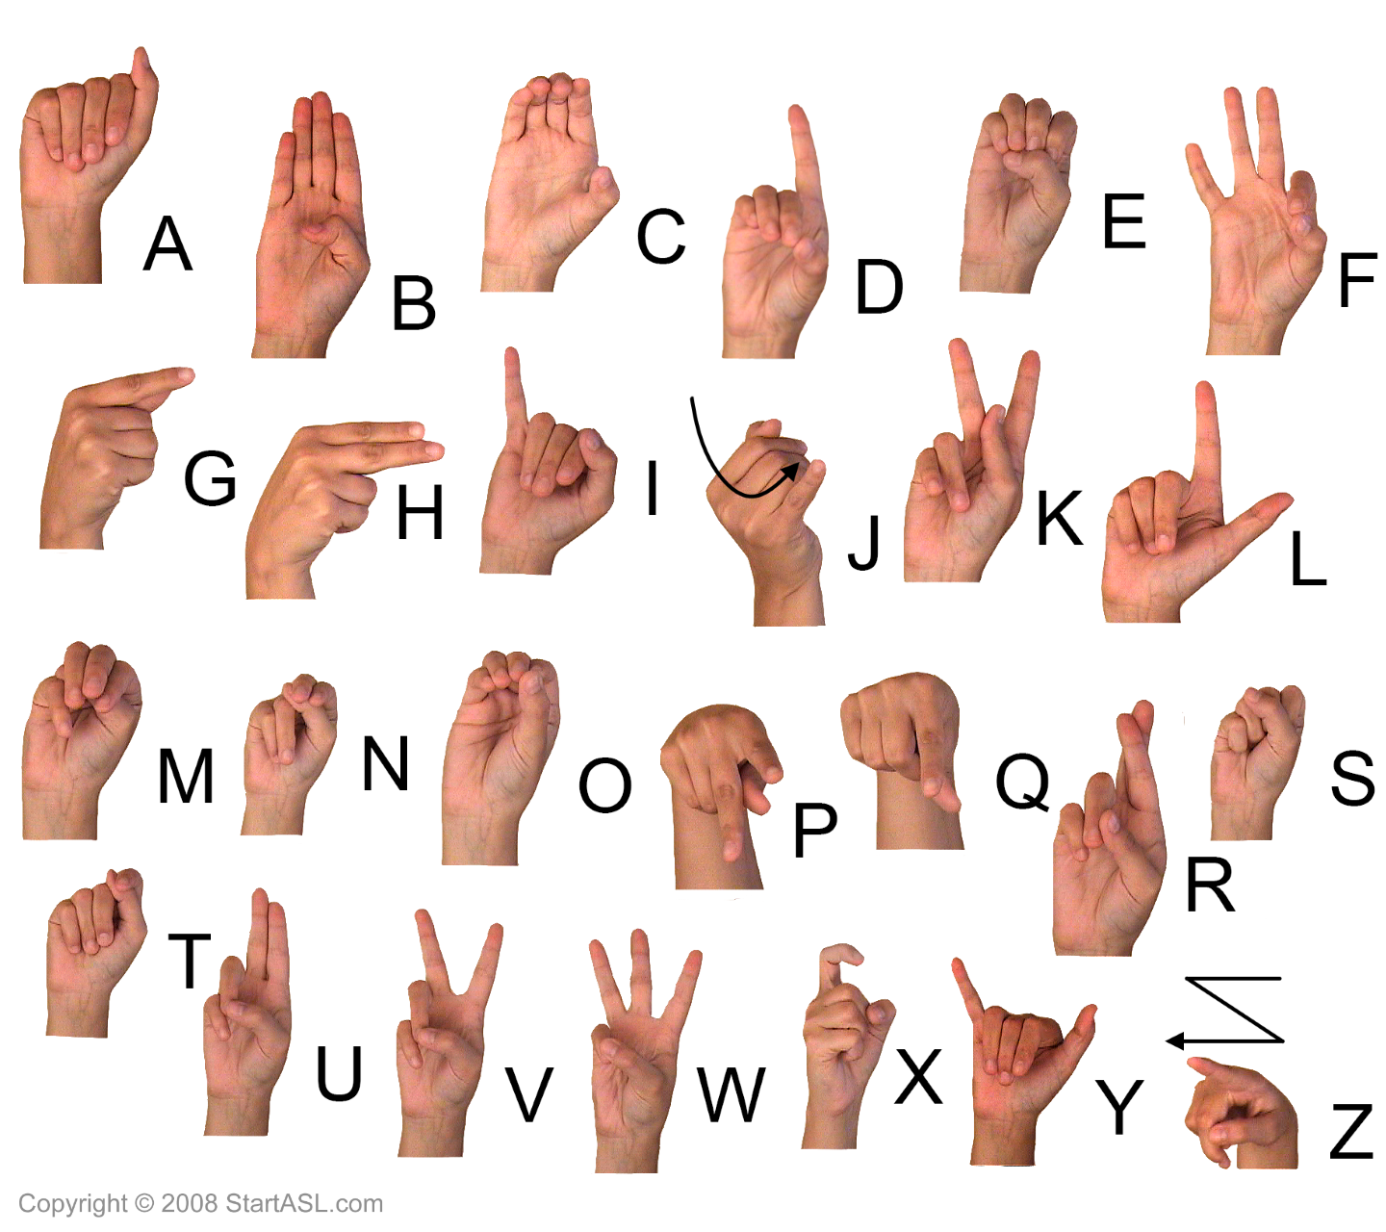
미국 수화에 해당하는 American Sign Language를
실시간으로 측정
움직임이 필요한 J와Z를 제외한 24개의 알파벳을 5명이 수행하여 총 120회의 샘플 데이터로 테스트 진행
동작이 유사한 U와V에서 오류가 관측되었고 85%의 정확도를 보임

Slide 4
A Wearable System for Recognizing American Sign Language in Real-time Using IMU and Surface EMG Sensors
Wu, Jian et al. IEEE Journal of Biomedical and Health Informatics 20 (2016): 1281-1290.
IMU센서와 sEMG 센서를 팔부위에 부착하여 얻어진 데이터들을 통해 특징을 추출하고
필터링을 통해 가장 적합한 특징 subset을 선별한다.
80가지의 가장 자주 사용되는 ASL(American Sign Language) 수화 동작을 수행하고
트레이닝-테스트 과정을 거쳐 각 동작의 정확도를 측정
4가지의 classification 방식에 따른 성능 비교와 사용되는 특징 수에 따른 정확도, sEMG데이터의 유무에 따른 차이 등을 비교하였음.
sEMG는 팔 움직임이 유사한 동작을 구분하기 위해 필요하며 10% 이상의 정확도를 향상시키는 결과를 보임
40개의 특징을 사용한 LibSVM에서 96.16%의 정확도를 보였으나 변수 설정에 따라 68%까지 정확도의 범위가 많은 차이를 나타내었음
https://youtu.be/NO5Ek1XylcY

Slide 5
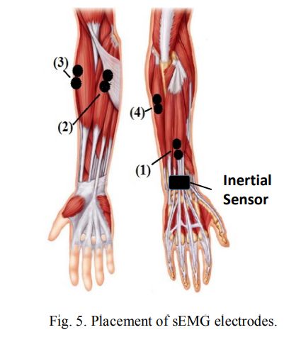
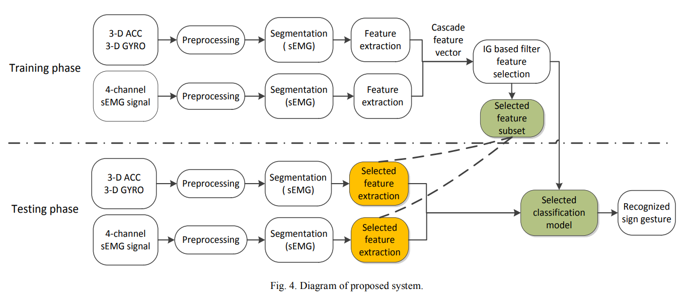
4개의 주요 근육 부위에 센서를 부착
추출된 특징들을 가지고 트레이닝 및 테스팅 과정을 거침

Slide 6
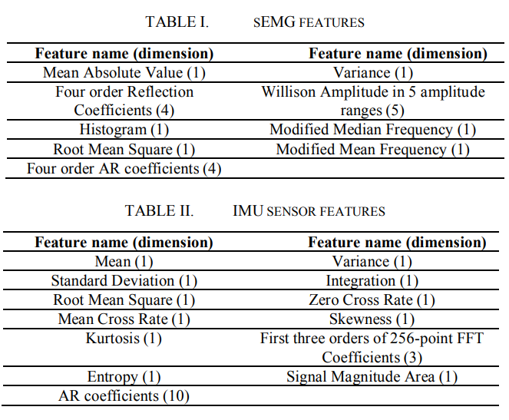
4개의 채널에서 추출되는 sEMG dimension은 76개
3 axis accelerometer, 3 axis gyroscope 와 각 magnitude 1개씩으로 IMU의 dimension은 192개로
두 센서의 특징 벡터를 합쳐 268개의 차원수를 가짐
많은 차원수로 인한 계산량 부담을 줄이고 각 classifier에 가장 적합한 특징 subset을 구하기 위해
Information gain filter를 사용하여 특징별로 순위를 매김

Slide 7
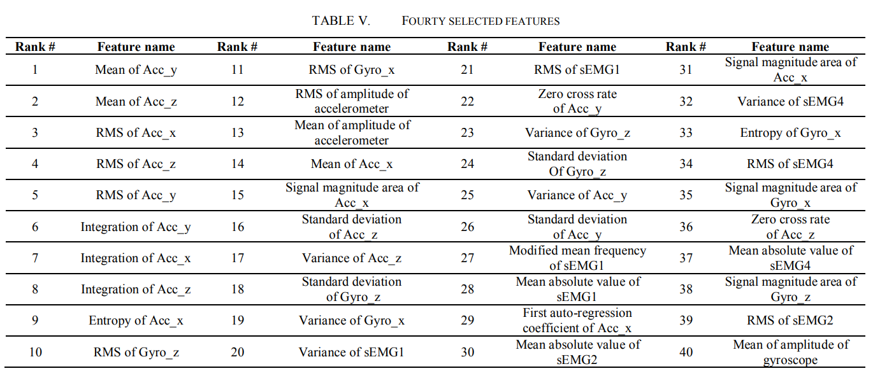
선택된 특징들과 순위
Accelerometer, gyroscope, sEMG 순으로 중요도가 나열됨

Slide 8
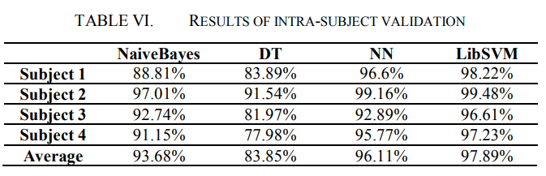
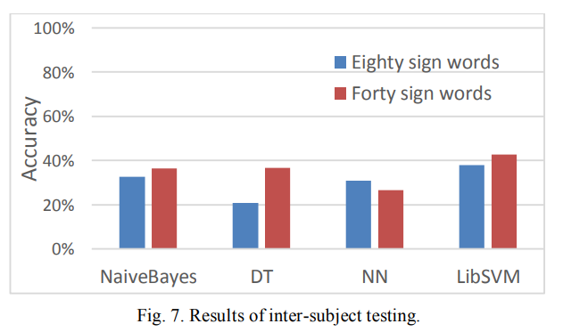
NaiveBayes, Decision Tree, Nearest Neighbor, Support Vector Machine 4가지의 classification
방식을 intra-subject, inter-subject 방식으로 실험 하였을 때 많은 차이를 보이는데
Intra방식은 실험자마다 각자의 데이터를 사용하여 훈련, 테스트를 진행하며
Inter방식은 자신을 제외한 3명의 실험자 데이터를 바탕으로 훈련하여 테스트를 진행하기에 정확도가 많이 떨어짐
높은 정확도를 위해서는 각 실험자마다 트레이닝을 따로 시켜야 하는 단점을 확인할 수 있음

